Slide 1

Facultatea de Matematică şi Informatică Universitatea din Bucureşti
Programare orientată pe obiecte
- suport de curs -
Andrei Păun
Anca Dobrovăț
An universitar 2025 – 2026
Semestrul II
Seriile 13, 14, 15
Curs 4

Slide 2
Cuprins
Recapitulare curs 3
Membrii statici ai unei clase
Clase locale (în funcții şi în alte clase)
Operatorul ::
supraîncărcarea funcțiilor în C++
supraîncărcarea operatorilor în C++

Slide 3
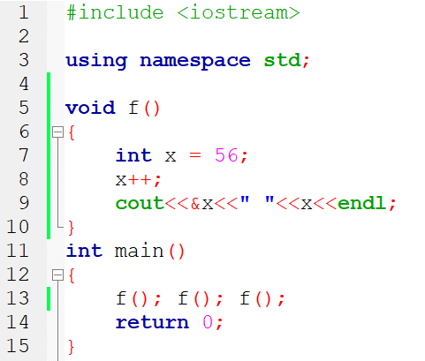
Variabile locale (reminder)
declarate în interiorul unei funcții sau al unui bloc de cod ({ ... })
domeniul de vizibilitate (scope): local, există doar în interiorul acelui bloc și nu poate fi accesată din afara lui
memoria este de obicei alocată pe stack
nu sunt inițializate automat
Se va afișa 57, 57, 57
- Adresa de memorie (pe PC-ul propriu): 0x8900fffaac – probabil o adresă pe stack (in general, adresele mari aparțin stack-ului)

Slide 4
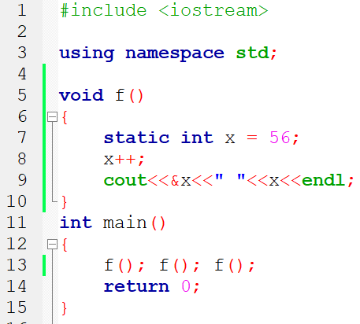
Variabile locale statice (reminder)
declarate în interiorul unei funcții sau al unui bloc de cod ({ ... }) dar folosind “static”
domeniul de vizibilitate (scope): local, există doar în interiorul acelui bloc și nu poate fi accesată din afara lui
durată de viață statică – există pe toată durata programului
Se va afișa 57, 58, 59
- Adresa de memorie (pe PC-ul propriu): 0x7ff785424010

Slide 5
Membrii statici ai unei clase
- date membre:
- nestatice (distincte pentru fiecare obiect);
- statice (unice pentru toate obiectele clasei, există o singură copie pentru toate obiectele).
cuvânt cheie “static”
create, inițializate şi accesate – independent de obiectele clasei.
Variabile - alocarea şi inițializarea – în afara clasei.
Const – alocarea şi inițializarea – în interiorul clasei

Slide 6
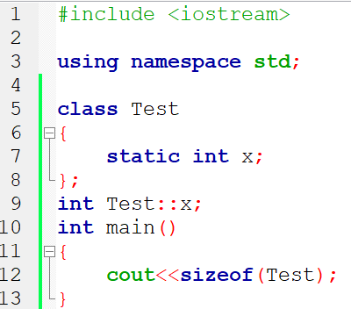
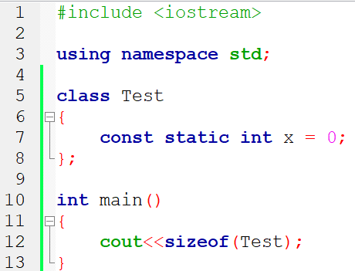
Membrii statici ai unei clase
Variabile - alocarea şi inițializarea – în afara clasei.
Const – alocarea şi inițializarea – în interiorul clasei

Slide 7
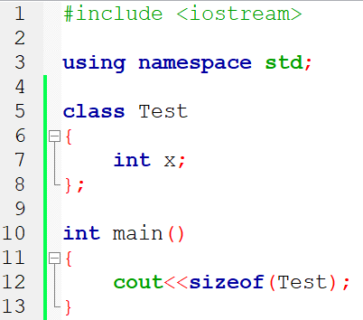
Membrii statici ai unei clase
- create, inițializate şi accesate – independent de obiectele clasei.
- Se afișează 1 (dimensiunea “onorifică” a unei clase fără date membre nestatice).
- Se afișează 4 (dimensiunea unui int – dată membră nestatică x).

Slide 8
Membrii statici ai unei clase
- funcțiile statice:
- efectuează operații asupra întregii clase;
- nu au cuvântul cheie “this”;
- se pot referi doar la membrii statici.
- referirea membrilor statici:
- clasa :: membru;
- obiect.membru (identic cu nestatic).

Slide 9
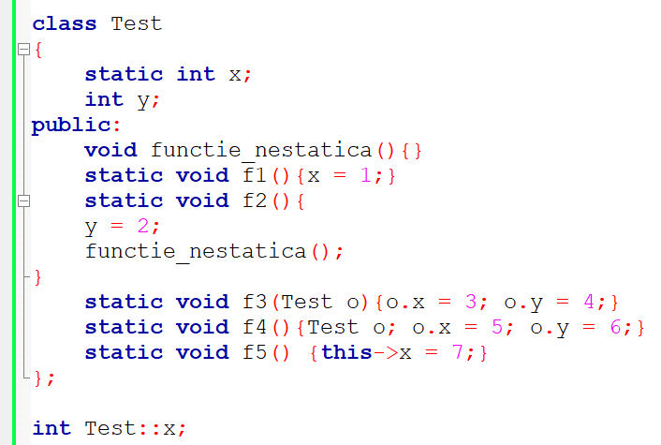
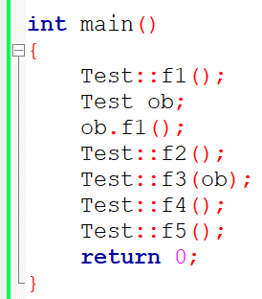
Membrii statici ai unei clase
O funcție membră statică:
- poate fi apelată înainte de crearea obiectelor;
- poate referi membri statici
- poate fi apelată şi ca funcțiile membre nestatice prin obiect.nume_functie
- nu poate referi, în mod direct, date sau funcţii membre nestatice
- poate referi, în mod indirect, prin intermediul unui obiect local, date sau funcţii membre nestatice
- nu au pointerul this

Slide 10
Obiecte statice
Precedate de cuvântul static
Se inițializează o singură dată şi se utilizează daca se dorește păstrarea valorii la apelul multiplu al funcției
2 tipuri: - obiecte locale statice şi obiecte globale statice
Un obiect static local este distrus la finalul programului, dar, este vizibil doar în scope-ul în care a fost definit.
Obiecte globale statice sunt ultimele distruse

Slide 11
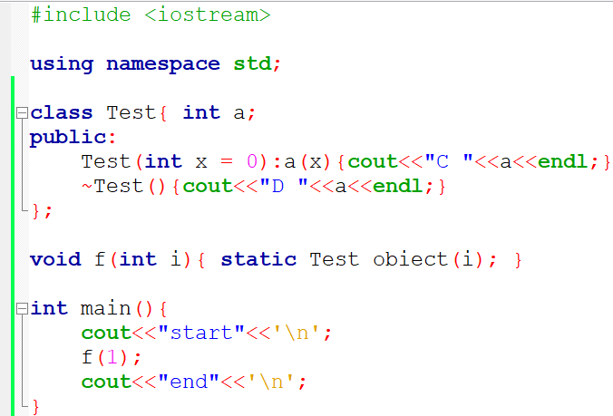

Obiecte statice locale
Un obiect static local este distrus la finalul programului.

Slide 12
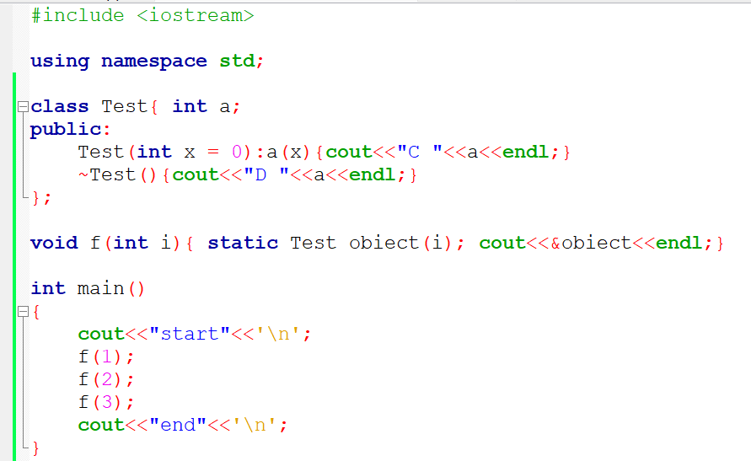
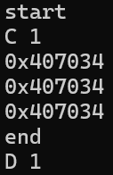
Obiecte statice locale
Ce se intamplă dacă se apelează funcţia de mai multe ori?
De câte ori este creat şi distrus obiectul static local? Răspuns: o singură dată

Slide 13
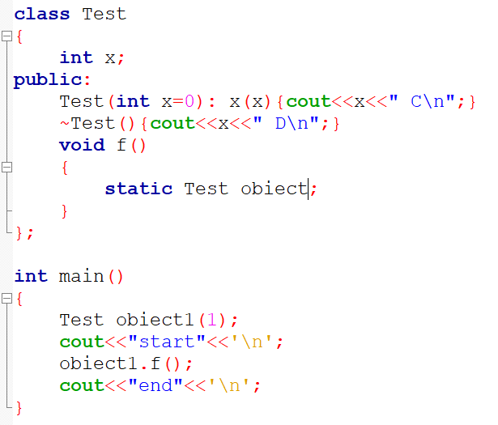
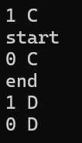
Obiecte statice locale (în funcţii membru)
De câte ori este creat şi distrus obiectul static local? Răspuns: o singură dată

Slide 14
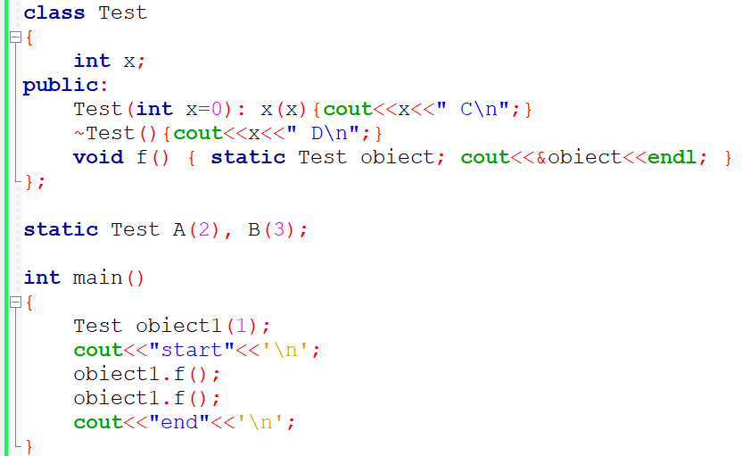
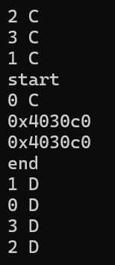
Obiecte statice globale (sunt distruse ultimele)

Slide 15
Operatorul de rezolutie de scop ::
int i; // global i
void f()
{
int i; // local i
i = 10; // uses local i.
}
int i; // global i
void f()
{
int i = 7; // local i
::i = 10; // now refers to global i
Cout<<::i;
}

Slide 16
Clase locale
putem defini clase în clase sau în funcții
class este o declarație, deci definește un scop
operatorul de rezoluție de scop ajută în aceste cazuri
rar utilizate clase în clase

Slide 17
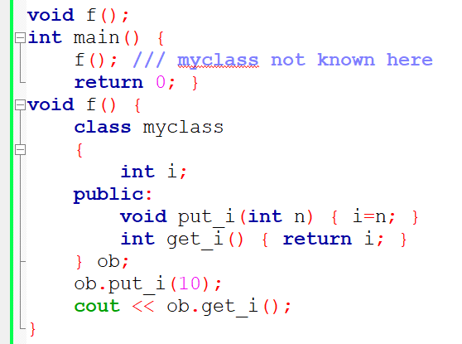
Clase locale (în funcţii)
Funcțiile membre:
trebuie definite în clasă
nu pot accesa variabilele locale ale funcției
pot accesa variabilele locale statice
pot accesa variabilele globale
Clasele locale:
Nu pot avea variabile statice, dar pot folosi funcții statice
Pot fi puse în legătură cu alte clase locale din aceeași funcție
! Mai multe exemple în fisierul cpp încărcat în Moodle

Slide 18
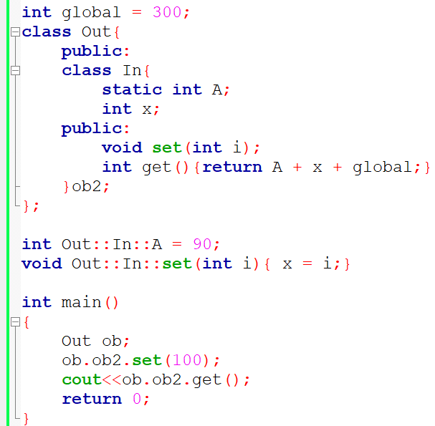
Clase locale (în alte clase) – imbricate (“nested”)
Funcțiile membre ale clasei locale trebuie declarate şi definite în clasa interioară sau în afara clasei exterioare
Pot avea date membre statice
Pot accesa variabile globale
!atenție “public”: doar dpv didactic/demonstrativ - pt a avea acces direct la ob2 din main

Slide 19
Funcții care întorc obiecte
o funcție poate întoarce obiecte
un obiect temporar este creat automat pentru a ţine informațiile din obiectul de întors
acesta este obiectul care este întors
după ce valoarea a fost întoarsă, acest obiect este distrus
probleme cu memoria dinamică: soluție polimorfism pe = şi pe constructorul de copiere

Slide 20
// Returning objects from a function.
#include <iostream>
using namespace std;
class myclass
{
int i;
public:
myclass(){ i=0;}
void set_i(int n) { i=n; }
int get_i() { return i; }
};
myclass f(); // return object of type myclass
int main()
{
myclass o;
o = f();
cout << o.get_i() << "\n";
return 0;
}
myclass f()
{
myclass x;
x.set_i(1);
return x;
}

Slide 21
copierea prin operatorul =
Facultatea de Matematică şi Informatică Universitatea din Bucureşti
este posibil să dăm valoarea unui obiect altui obiect
trebuie să fie de acelaşi tip (aceeasi clasă)

Slide 22
Supraîncărcarea operatorilor în C++
majoritatea operatorilor pot fi supraîncărcaţi
similar ca la funcții
una din proprietățile C++ care îi conferă putere
s-a făcut supraîncărcarea operatorilor si pentru operații de I/O (<<,>>)
supraîncărcarea se face definind o funcție operator: membru al clasei sau nu

Slide 23
Restricţii
nu se poate redefini si precedenţa operatorilor
nu se poate redefini numărul de operanzi
rezonabil pentru ca redefinim pentru lizibilitate
putem ignora un operand dacă vrem
nu putem avea valori implicite; excepție pentru ( )
nu putem face overload pe
. (acces de membru)
:: (rezolutie de scop)
.*(acces membru prin pointer)
?: (ternar)
sizeof()
typeid
alignof (operator pentru alinierea tipurilor; din C++11)
Se recomandă operațiuni apropiate de înțelesul operatorilor respectivi

Slide 24
Funcții operator membri ai clasei
ret-type class-name::operator#(arg-list)
{
// operations
}
# este operatorul supraîncărcat (+ - * / ++ -- = , etc.)
deobicei ret-type este tipul clasei, dar avem flexibilitate
pentru operatori unari arg-list este vida
pentru operatori binari: arg-list conține un element

Slide 25
// Overload + for loc.
loc loc::operator+(loc op2)
{
loc temp;
temp.longitude = op2.longitude + longitude;
temp.latitude = op2.latitude + latitude;
return temp;
}
class loc {
int longitude, latitude;
public:
loc() {}
loc(int lg, int lt) {
longitude = lg;
latitude = lt; }
void show() {
cout << longitude << " ";
cout << latitude << "\n";
}
loc operator+(loc op2);
};
int main(){
loc ob1(10, 20), ob2( 5, 30); ob1.show(); // displays 10 20 ob2.show(); // displays 5 30
ob1 = ob1 + ob2;
ob1.show(); // displays 15 50 return 0;
}
un singur argument pentru că avem this
longitude==this->longitude
obiectul din stânga face apelul la funcția operator
ob1a chemat operatorul + redefinit în clasa lui ob1

Slide 26
daca întoarcem același tip de date în operator putem avea expresii
daca întorceam alt tip nu puteam face
ob1 = ob1 + ob2;
putem avea si
(ob1+ob2).show(); // displays outcome of ob1+ob2
pentru ca funcția show() este definita in clasa lui ob1
se generează un obiect temporar
(constructor de copiere)

Slide 27
// Overload asignment for loc.
loc loc::operator=(loc op2){
longitude = op2.longitude;
latitude = op2.latitude;
return *this; }// object that generated call
// Overload prefix ++ for loc.
loc loc::operator++(){
longitude++;
latitude++;
return *this;}
int main(){
loc ob1(10, 20), ob2( 5, 30), ob3(90, 90); ob1.show(); ob2.show();
++ob1; ob1.show(); // displays 11 21
ob2 = ++ob1; ob1.show(); // displays 12 22 ob2.show(); // displays 12 22
ob1 = ob2 = ob3; // multiple assignment ob1.show(); // displays 90 90
ob2.show(); // displays 90 90
return 0;}
#include <iostream>
using namespace std;
class loc { int longitude, latitude;
public:
loc() {} // needed to construct temporaries
loc(int lg, int lt) { longitude = lg; latitude = lt; }
void show() { cout<<longitude<<" “<<latitude<<"\n“;}
loc operator+(loc op2);
loc operator-(loc op2);
loc operator=(loc op2);
loc operator++();
};
// Overload + for loc.
loc loc::operator+(loc op2){ loc temp;
temp.longitude = op2.longitude + longitude; temp.latitude = op2.latitude + latitude;
return temp;}
loc loc::operator-(loc op2){ loc temp;
temp.longitude = longitude - op2.longitude;
temp.latitude = latitude - op2.latitude;
return temp;}

Slide 28
apelul la funcția operator se face din obiectul din stânga (pentru operatori binari)
din aceasta cauza pentru – avem funcția definita asa
operatorul = face copiere pe variabilele de instanță, întoarce *this
se pot face atribuiri multiple (dreapta spre stânga)

Slide 29
Formele prefix şi postfix
am văzut prefix, pentru postfix: definim un parametru int “dummy”
// Prefix increment
type operator++( ) {
// body of prefix operator
}
// Postfix increment
type operator++( int x) {
// body of postfix operator
}

Slide 30
Supraîncărcarea +=,*=, etc.
loc loc::operator+=(loc op2)
{
longitude = op2.longitude + longitude;
latitude = op2.latitude + latitude;
return *this;
}

Slide 31
Este posibil să facem o decuplare completă între înțelesul inițial al operatorului
exemplu: << >>
moștenire: operatorii (mai puțin =) sunt moșteniți de clasă derivată
clasa derivată poate sa își redefinească operatorii

Slide 32
Supraîncărcarea operatorilor ca funcții prieten
operatorii pot fi definiți si ca funcție nemembră a clasei
o facem funcție prietena pentru a putea accesa rapid câmpurile protejate
nu avem pointerul “this”
deci vom avea nevoie de toți operanzii ca parametri pentru funcția operator
primul parametru este operandul din stânga, al doilea parametru este operandul din dreapta

Slide 33
loc loc::operator-(loc op2){ loc temp;
// notice order of operands
temp.longitude = longitude - op2.longitude;
temp.latitude = latitude - op2.latitude;
return temp;}
// Overload asignment for loc.
loc loc::operator=(loc op2){
longitude = op2.longitude;
latitude = op2.latitude;
return *this; }// object that generated call
loc loc::operator++(){
longitude++;
latitude++;
return *this;}
int main(){
loc ob1(10, 20), ob2( 5, 30);
ob1 = ob1 + ob2;
ob1.show();
return 0;}
#include <iostream>
using namespace std;
class loc { int longitude, latitude;
public:
loc() {} // needed to construct temporaries
loc(int lg, int lt) { longitude = lg; latitude = lt; }
void show() { cout<<longitude<<" “<<latitude<<"\n“;}
friend loc operator+(loc op1, loc op2); // friend
loc operator-(loc op2);
loc operator=(loc op2);
loc operator++();
};
// Now, + is overloaded using friend function.
loc operator+(loc op1, loc op2){
loc temp;
temp.longitude = op1.longitude + op2.longitude;
temp.latitude = op1.latitude + op2.latitude;
return temp;
}

Slide 34
Restricții pentru operatorii definiți ca prieten
nu se pot supraîncărca utilizând funcții prieten:
Operatorul de atribuire =
Operatorul apel de funcție ()
Operatorul de indexare []
Operatorul de acces prin pointer la funcții membre ->
pentru ++ sau -- trebuie să folosim referințe

Slide 35
Funcții prieten pentru operatori unari
pentru ++, -- folosim referința pentru a transmite operandul
pentru că trebuie să se modifice şi nu avem pointerul this
apel prin valoare: primim o copie a obiectului şi nu putem modifica operandul (ci doar copia)

Slide 36
#include <iostream>
using namespace std;
class loc { int longitude, latitude;
public:
loc() {} // needed to construct temporaries
loc(int lg, int lt) { longitude = lg; latitude = lt; }
void show() { cout<<longitude<<" “<<latitude<<"\n“;}
loc operator=(loc op2);
friend loc operator++(loc& op);
friend loc operator--(loc& op);
};
// Overload assignment for loc.
loc loc::operator=(loc op2){
longitude = op2.longitude;
latitude = op2.latitude;
return *this; }// object that generated call
// Now a friend, use a reference parameter.
loc operator++(loc& op) {
op.longitude++;
op.latitude++;
return op;
}
// Make – a friend. Use reference
loc operator--(loc& op) {
op.longitude--;
op.latitude--;
return op;
}
int main(){
loc ob1(10, 20), ob2;
ob1.show();
++ob1;
ob1.show(); // displays 11 21
ob2 = ++ob1;
ob2.show(); // displays 12 22
--ob2;
ob2.show(); // displays 11 21
return 0;}

Slide 37
pentru varianta postfix ++ --
la fel ca la supraîncărcarea operatorilor prin funcții membru ale clasei: parametru int
// friend, postfix version of ++
friend loc operator++(loc &op, int x);

Slide 38
Diferențe supraîncărcarea prin membri sau prieteni
de multe ori nu avem diferențe,
atunci e indicat să folosim funcții membru
ca funcții membru: operatori unari, cei compuși (+=, *= etc)
uneori avem însă diferențe: poziția operanzilor
pentru funcții membru operandul din stânga apelează funcția operator supraîncărcată
daca vrem sa scriem expresie: 100+ob; probleme la compilare=> funcții prieten
Interesant: depinde de operator și de situație (sursa: https://stackoverflow.com/questions/4421706)

Slide 39
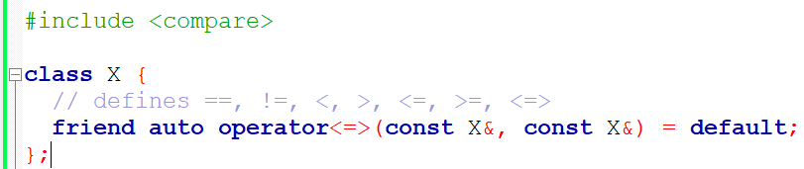
“Spaceship operator” < = > in C++20
- Se supraîncărca toți operatorii de comparație “în același timp”
(sursa: https://stackoverflow.com/questions/4421706)

Slide 40
în aceste cazuri trebuie să definim două funcții de supraîncărcare:
int + tipClasa
tipClasa + int

Slide 41
#include <iostream>
using namespace std;
class loc { int longitude, latitude;
public:
loc() {} // needed to construct temporaries
loc(int lg, int lt) { longitude = lg; latitude = lt; }
void show() { cout<<longitude<<" “<<latitude<<"\n“;}
loc operator=(loc op2);
friend loc operator+(loc op1, int op2);
friend loc operator+(int op1, loc op2);
};
// + is overloaded for loc + int.
loc operator+(loc op1, int op2){
loc temp;
temp.longitude = op1.longitude + op2;
temp.latitude =op1.latitude + op2;
return temp;}
// + is overloaded for int + loc.
loc operator+(int op1, loc op2){
loc temp;
temp.longitude = op1 + op2.longitude;
temp.latitude =op1 + op2.latitude;
return temp;}
int main(){
loc ob1(10, 20), ob2(5, 30) , ob3(7, 14);
ob1.show();
ob2.show();
ob3.show();
ob1 = ob2 + 10; // both of these
ob3 = 10 + ob2; // are valid
ob1.show();
ob3.show();
return 0;}

Slide 42
supraîncărcarea new şi delete
supraîncărcare op. de folosire memorie în mod dinamic pentru cazuri speciale
size_t: predefinit
pentru new: constructorul este chemat automat
pentru delete: destructorul este chemat automat
supraîncărcare la nivel de clasă sau globală
// Allocate an object.
void *operator new(size_t size){
/* Perform allocation. Throw bad_alloc on failure.Constructor called automatically. */
return pointer_to_memory;
}
// Delete an object.
void operator delete(void *p){
/* Free memory pointed to by p.Destructor called automatically. */
}

Slide 43
In overloaded new.
In overloaded new.
10 20
-10 -20
In overloaded delete.
In overloaded delete.
#include <iostream>
#include <cstdlib>
#include <new>
using namespace std;
class loc { int longitude, latitude;
public:
loc() {}
loc(int lg, int lt)
{longitude = lg; latitude = lt;}
void show() { cout << longitude << " "; cout << latitude << "\n";}
void *operator new(size_t size);
void operator delete(void *p);
};
// new overloaded relative to loc.
void *loc::operator new(size_t size){
void *p;
cout << "In overloaded new.\n";
p = malloc(size);
if(!p) { bad_alloc ba; throw ba; }
return p;}
// delete overloaded relative to loc.
void loc::operator delete(void *p){
cout << "In overloaded delete.\n";
free(p);
}
int main(){
loc *p1, *p2;
try {p1 = new loc (10, 20); }
catch (bad_alloc xa)
{ cout << "Allocation error for p1.\n"; return 1;}
try {p2 = new loc (-10, -20); }
catch (bad_alloc xa)
{ cout << "Allocation error for p2.\n"; return 1;}
p1->show();
p2->show();
delete p1; delete p2;
return 0; }

Slide 44
dacă new sau delete sunt folosiți pentru alt tip de date în program, versiunile originale sunt folosite
se poate face overload pe new şi delete la nivel global
se declara in afara oricărei clase
pentru new/delete definiți şi global şi în clasă, cel din clasă e folosit pentru elemente de tipul clasei, şi în rest e folosit cel redefinit global

Slide 45
// Global delete
void operator delete(void *p) { free(p); }
int main(){
loc *p1, *p2;
float *f;
try {p1 = new loc (10, 20); }
catch (bad_alloc xa) {
cout << "Allocation error for p1.\n“;
return 1; }
try {p2 = new loc (-10, -20); }
catch (bad_alloc xa) {
cout << "Allocation error for p2.\n“;
return 1; }
try {
f = new float; // uses overloaded new, too }
catch (bad_alloc xa) {
cout << "Allocation error for f.\n";
return 1; }
*f = 10.10F;
cout << *f << "\n";
p1->show();
p2->show();
delete p1; delete p2; delete f;
return 0; }
#include <iostream>
#include <cstdlib>
#include <new>
using namespace std;
class loc { int longitude, latitude;
public:
loc() {}
loc(int lg, int lt)
{longitude = lg;latitude = lt;}
void show() {cout << longitude << " ";
cout << latitude << "\n";}
};
// Global new
void *operator new(size_t size) {
void *p;
p = malloc(size);
if(!p) { bad_alloc ba; throw ba; }
return p;
}

Slide 46
new şi delete pentru array-uri
facem overload de două ori
// Allocate an array of objects.
void *operator new[](size_t size) {
/* Perform allocation. Throw bad_alloc on failure. Constructor for each element called automatically. */ return pointer_to_memory;
}
// Delete an array of objects.
void operator delete[](void *p) {
/* Free memory pointed to by p. Destructor for each element called automatically. */
}

Slide 47
supraîncărcarea []
#include <iostream>
using namespace std;
class atype { int a[3];
public:
atype(int i, int j, int k) { a[0] = i; a[1] = j; a[2] = k; }
int operator[](int i) { return a[i]; }
};
int main() {
atype ob(1, 2, 3);
cout << ob[1]; // displays 2
return 0;
}
operatorul [] poate fi folosit şi la stânga unei atribuiri (obiectul întors este atunci referință)

Slide 48
supraîncărcarea []
#include <iostream>
using namespace std;
class atype { int a[3];
public:
atype(int i, int j, int k) { a[0] = i; a[1] = j; a[2] = k; }
int &operator[](int i) { return a[i]; }
};
int main() {
atype ob(1, 2, 3);
cout << ob[1]; // displays 2
cout << " ";
ob[1] = 25; // [] on left of =
cout << ob[1]; // now displays 25
return 0; }
putem în acest fel verifică array-urile
exemplul următor

Slide 49
int main() {
atype ob(1, 2, 3);
cout << ob[1]; // displays 2
cout << " ";
ob[1] = 25; // [] appears on left
cout << ob[1]; // displays 25
ob[3] = 44;
// generates runtime error, 3 out-of-range
return 0; }
// A safe array example.
#include <iostream>
#include <cstdlib>
using namespace std;
class atype { int a[3];
public:
atype(int i, int j, int k) {a[0] = i; a[1] = j; a[2] = k;}
int &operator[](int i);
};
// Provide range checking for atype.
int &atype::operator[](int i)
{
if(i<0 || i> 2) { cout << "Boundary Error\n"; exit(1); }
return a[i];
}

Slide 50
supraîncărcarea ()
nu creăm un nou fel de a chema funcții
definim un mod de a chema funcții cu număr arbitrar de parametri
double operator()(int a, float f, char *s);
O(10, 23.34, "hi");
echivalent cu O.operator()(10, 23.34, "hi");

Slide 51
supraîncărcarea ()
#include <iostream>
using namespace std;
class loc { int longitude, latitude;
public:
loc() {}
loc(int lg, int lt) {longitude = lg; latitude = lt;}
void show() {cout << longitude << " "; cout << latitude << "\n";}
loc operator+(loc op2);
loc operator()(int i, int j);
};
// Overload ( ) for loc.
loc loc::operator()(int i, int j) {
longitude = i; latitude = j;
return *this;
}
// Overload + for loc.
loc loc::operator+(loc op2) {
loc temp;
temp.longitude = op2.longitude + longitude;
temp.latitude = op2.latitude + latitude; return temp;
}
int main() { loc ob1(10, 20), ob2(1, 1); ob1.show();
ob1(7, 8); // can be executed by itself ob1.show();
ob1 = ob2 + ob1(10, 10); // can be used in expressions
ob1.show();
return 0; }
10 20
7 8
11 11

Slide 52
overload pe ->
operator unar
obiect->element
obiect generează apelul
element trebuie să fie accesibil
întoarce un pointer către un obiect din clasă

Slide 53
#include <iostream>
using namespace std;
class myclass {
public:
int i;
myclass *operator->() {return this;}
};
int main() {
myclass ob; ob->i = 10; // same as ob.i
cout << ob.i << " " << ob->i;
return 0;
}

Slide 54
supraîncărcarea operatorului ,
operator binar
ar trebui ignorate toate valorile mai puțin a celui mai din dreapta operand

Slide 55
#include <iostream>
using namespace std;
class loc { int longitude, latitude;
public:
loc() {}
loc(int lg, int lt) {longitude = lg; latitude = lt;}
void show() {cout << longitude << " "; cout << latitude << "\n";}
loc operator+(loc op2);
loc operator,(loc op2);
};
// overload comma for loc
loc loc::operator,(loc op2){
loc temp;
temp.longitude = op2.longitude;
temp.latitude = op2.latitude;
cout << op2.longitude << " “;
cout << op2.latitude << "\n";
return temp;
}
// Overload + for loc
loc loc::operator+(loc op2) {
loc temp;
temp.longitude = op2.longitude + longitude;
temp.latitude = op2.latitude + latitude;
return temp; }
int main() {
loc ob1(10, 20), ob2( 5, 30), ob3(1, 1); ob1.show(); ob2.show(); ob3.show();
cout << "\n";
ob1 = (ob1, ob2+ob2, ob3);
ob1.show(); // displays 1 1, the value of ob3
return 0;
}
10 20
5 30
1 1
10 60
1 1
1 1

Slide 56
Perspective
Curs 5
Proiectarea descendenta a claselor. Moștenirea în C++.
1 Controlul accesului la clasa de bază.
2 Constructori, destructori şi moştenire.
3 Redefinirea membrilor unei clase de bază într-o clasă derivată.
4 Declaraţii de acces.

